Slide 1
Русская литература первой половины
XIX века.
Романтизм – ведущее направление русской литературы 1-й половины XIX века.
.

Slide 2
19 век называют «Золотым веком» русской поэзии и веком русской литературы в мировом масштабе. Литературный скачок, осуществившийся в 19 веке, был подготовлен всем ходом литературного процесса 17-18 веков. 19 век – это время формирования русского литературного языка, который оформился во многом благодаря А.С. Пушкину.

Slide 3
Особенности литературы
В литературе первой половины XIX в. закладывались те основополагающие принципы, которые определили ее дальнейшее развитие:
народность;
высокие гуманистические идеалы;
гражданственность и чувство национального самосознания;
патриотизм;
поиски социальной справедливости.
Литература становилась важным средством формирования общественного сознания.

Slide 4
Литература XIX века
I половина XIX в. :
сентиментализм;
романтизм;
реализм
II половина XIX в. :
критический реализм

Slide 5
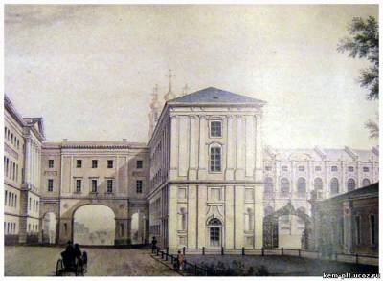
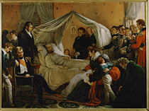
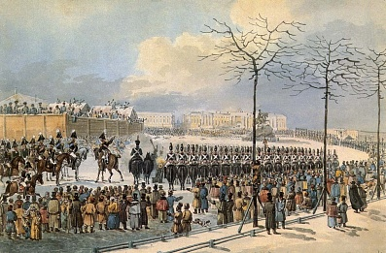
Важнейшие исторические события в России и в Европе

Slide 6
Начало XIX в. было ознаменовано рядом событий, имевших большое влияние на развитие русской литературы:
открытие 19 октября 1811 г. в Царском Селе Лицея;
Отечественная война 1812 г.;
смерть Наполеона и смерть Байрона;
восстание и поражение декабристов (1825 г.);
победы России в войнах с Персией и Турцией (1826—1829 гг.);
французская революция (1830 г.);
подавление освободительного восстания в Польше (1831 г.).

Slide 7
Разработка правил и норм русского языка
Разработка основ русского литературного языка окончательно осуществилась в творчестве писателей Н.М. Карамзина, А.С. Пушкина, М.Ю. Лермонтова, Н.В. Гоголя и др.
Публицист Н.И. Греч написал "Практическую русскую грамматику".

Slide 8
В I половине XIX получило развитие газетное и журнальное дело

Slide 9
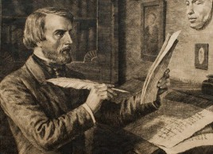
Белинский Виссарион Григорьевич (1811-1848)
Зарождение нового публицистического жанра — литературно-критической статьи
Одной из главных фигур в литературной критике начала века был В.Г. Белинский, открывший русскому читателю целую плеяду талантливых поэтов и прозаиков.

Slide 10
Начался 19 век с расцвета сентиментализма и становления романтизма.
Доминантой «человеческой природы» сентиментализм объявил чувство, а не разум. Его герой более индивидуализирован, его внутренний мир обогащается способностью сопереживать, чутко откликаться на происходящее вокруг. По происхождению и по убеждениям сентименталистский герой — демократ; богатый духовный мир простолюдина - одно из основных открытий и завоеваний сентиментализма.

Slide 11
Н.М.Карамзин (1766-1826)
Крупнейшим представителем сентиментализма
был Н.М. Карамзин. Большое распространение получили такие жанры, как путешествие, воспитательный роман, роман в письмах, элегия, послание, идиллия.

Slide 13
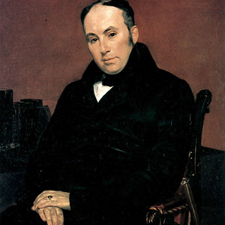
Становление романтизма
Романтиков интересовали истоки рождения мощных характеров на родной почве, что плодотворно отразилось на развитии национальных культур.
Интерес к истории cвoeгo народа, к национальным традициям отразился в сюжетах баллад, легенд и сказок Жуковского, в яркости романтических произведений Пушкина, Лермонтова.
В.А.Жуковский
(1783-1852)

Slide 14
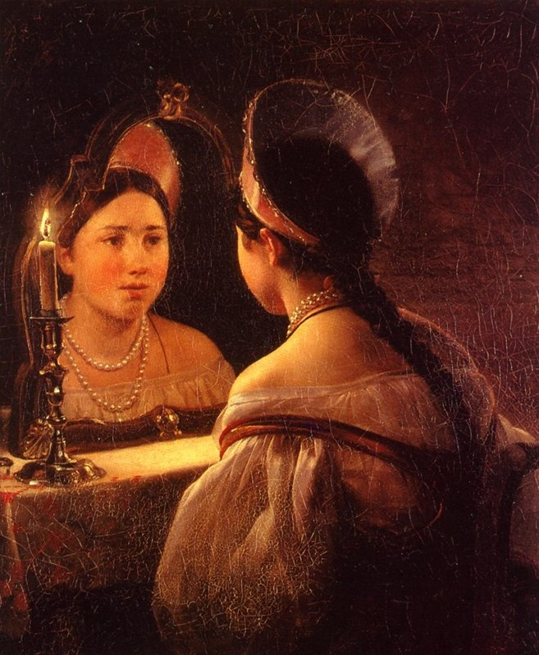
Баллада В.А.Жуковского «Светлана»

Slide 15
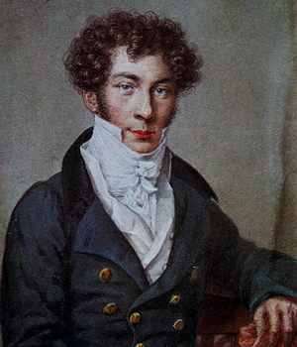
Большую роль в становлении pyccкoгo романтизма сыграл Константин Николаевич Батюшков.
Eгo лирика предстает как поэтизированная автобиография - «Живи, как пишешь, и пиши, как живешь». Творчество Батюшкова отличают совершенство стиха, поиски новых художественных форм, глубокий психологизм
К. Н.Батюшков (1787-1855)

Slide 16
«Натуральная школа»
Термин впервые был употреблен Ф.В.Булгариным как презрительная кличка в адрес литературной молодежи 1840-х годов.
Термин был переосмыслен В.Г.Белинским:
«натуральное- правдивое изображение действительности».

Slide 17
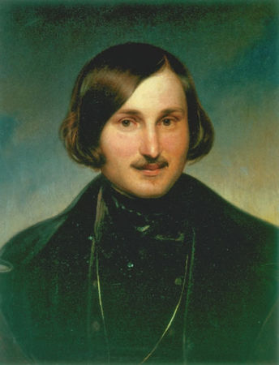
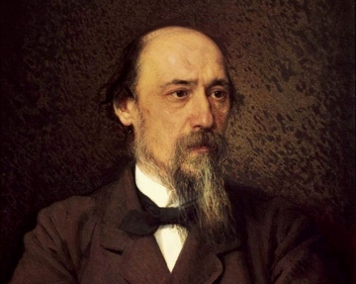
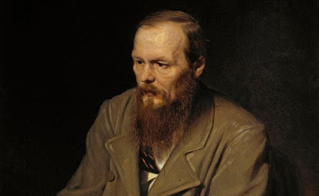
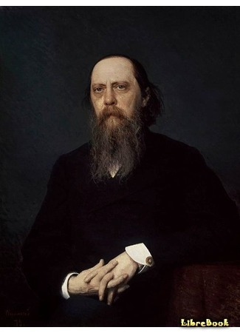
Писатели «натуральной школы»

Slide 18
Основные принципы «натуральной школы»:
подражание действительности;
создание «энциклопедии русской жизни.
Основные жанры «натуральной школы» — очерк, социальная повесть, социально-психологический роман.
Писатели этого направления отдавали приоритет социальной проблематике, развивали темы «маленького человека», «героя времени», «эмансипации женщины».

Slide 19
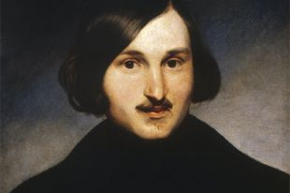
А.С. Пушкин и Н.В. Гоголь обозначили основные художественные типы
А.С.Пушкин и Н.В. Гоголь создали художественные типы, над которыми станут работать писатели в течение всего XIX в.: тип «лишнего человека» и тип «маленького человека».

Slide 20
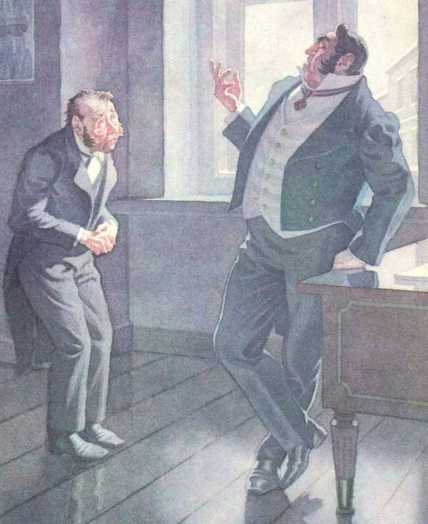
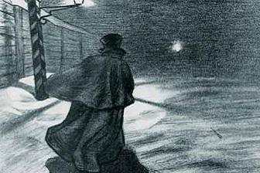
Тема «маленького человека в повести Н.В.Гоголя «Шинель»

Slide 21
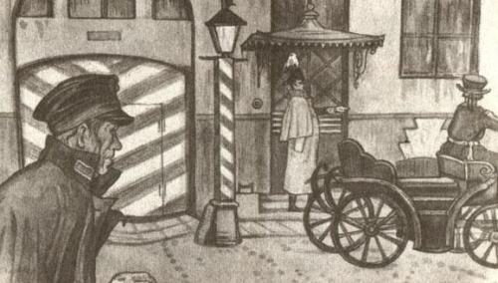
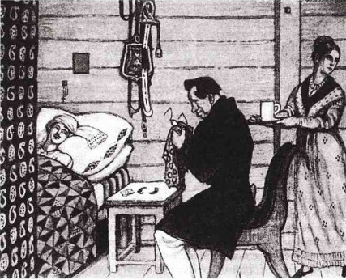
Тема «маленького человека в повести А.С. Пушкина «Станционный смотритель»

Slide 22
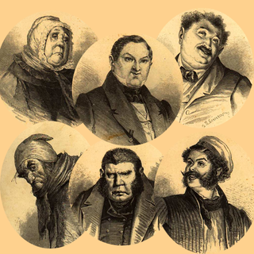
Русская литература продолжает изображать пороки и недостатки российского общества
В прозаической поэме Н.В. Гоголя «Мертвые души» писатель в острой сатирической манере показывает мошенника, который скупает мертвые души, различные типы помещиков, которые являются воплощением различных человеческих пороков.

Slide 23
Заключение
Необычайный взлет отечественной культуры в первой половине XIX в. позволил назвать это время ее "золотым веком". Эта половина века дала России и миру Пушкина и Лермонтова, Грибоедова и Гоголя, Белинского и Герцена, Тургенева и Достоевского. В мировой фонд навечно вошли творения многих русских художников, писателей, музыкантов, архитекторов. Развитие русской культуры первой половины девятнадцатого века в конечном счёте определялось экономическими и социально -политическими процессам, происходившими в жизни страны. В середине девятнадцатого века всё более осознавалось растущее мировое значение русской культуры. Завершился процесс формирования национальной культуры.

Slide 24
Задание: ознакомиться с презентацией и ответить на вопрос: Почему литературу первой половины 19 века называют «Золотым веком»?
Работы высылать электронную почту
ruo_varnavino@mail.ru

